Slide 1
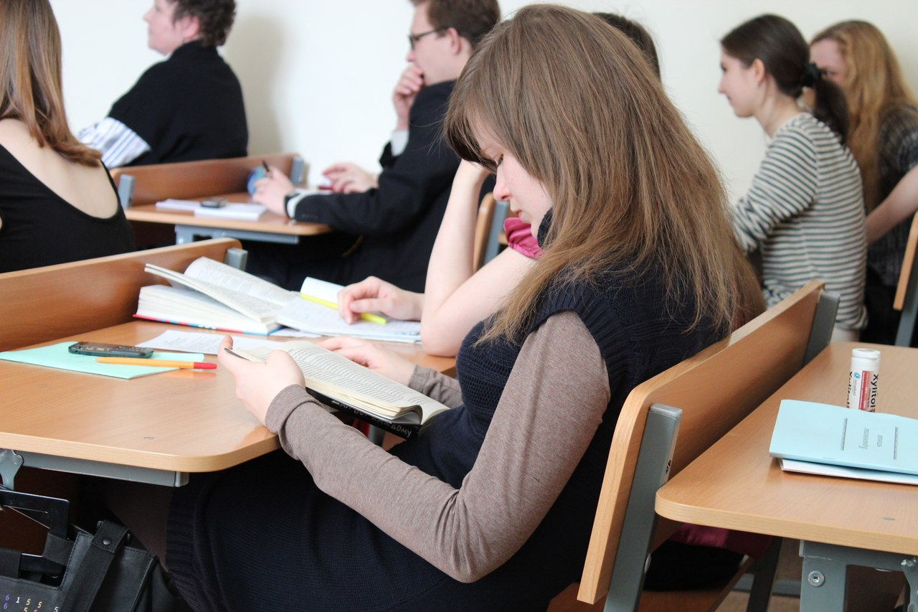
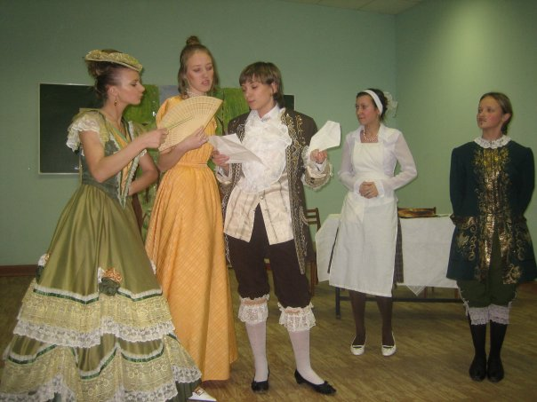
Отечественная филология
Русский язык и литература

Slide 2

Отечественная филология
ориентирована на изучение
истории и современного состояния русского языка и русской литературы;
методики их преподавания в образовательных учреждениях.
В соответствии с учебным планом по окончании обучения выпускник будет обладать знаниями
по истории и теории языка, литературы и фольклора
в сопряжении с гражданской историей и историей культуры народа, говорящего на данном языке.

Slide 3
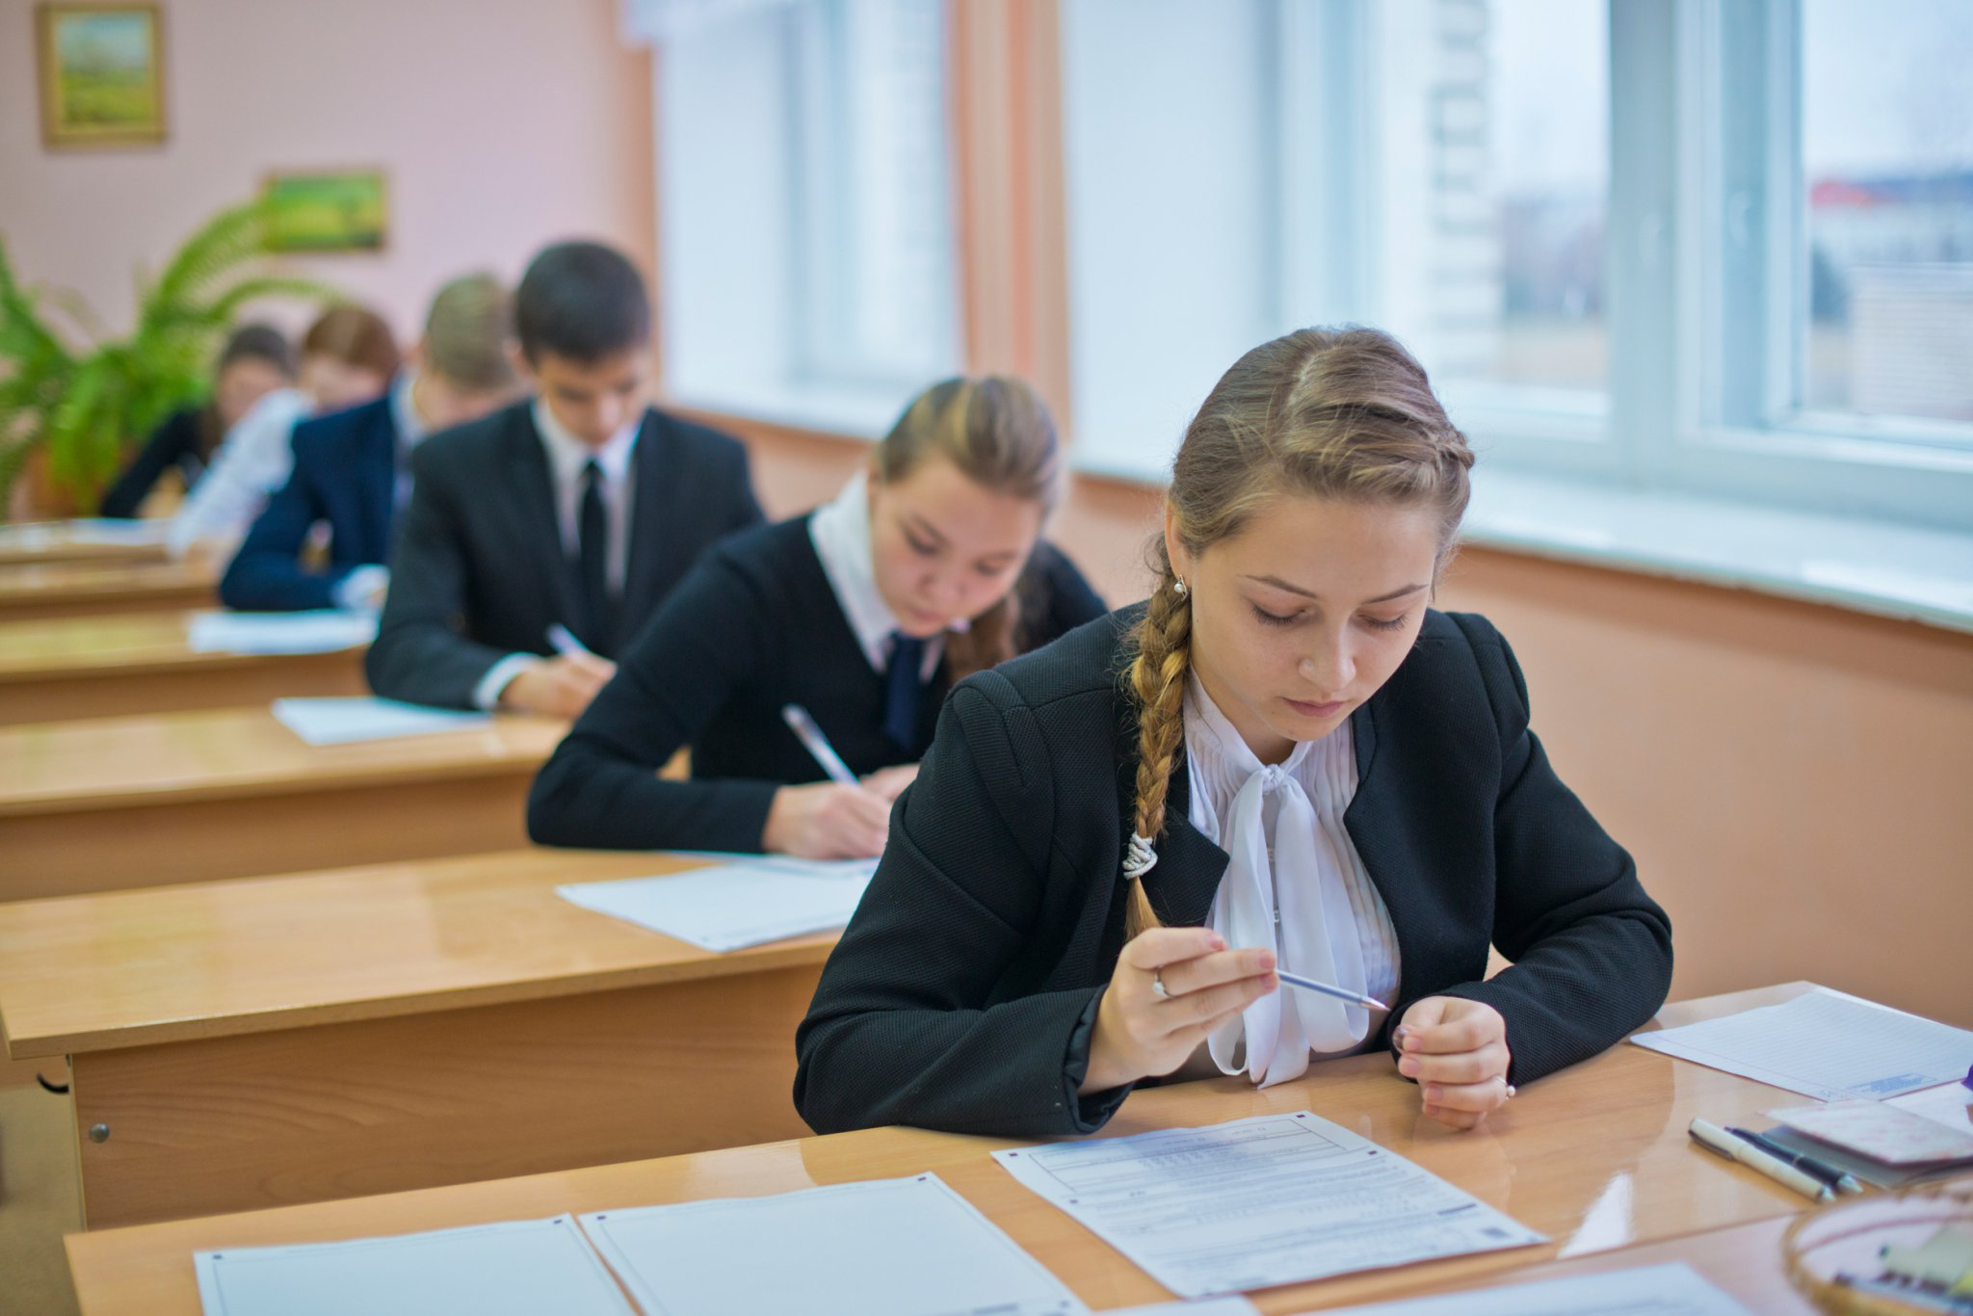
Вступительные экзамены
русский язык (ЕГЭ)
литература (ЕГЭ)
история или обществознание (ЕГЭ)
Очная форма обучения
(4 года)
Бюджет

Slide 4
Отечественная филология – возможность изучить
современный русский язык и современную русскую литературу;
историю русского языка и историю русской литературы;
современный славянский язык (польский);
стилистику русского языка (в том числе стилистику деловой речи) и др.

Slide 5
Отечественная филология – возможность научиться
применять современные информационные технологии при работе с языковым материалом и литературным текстом;
составлять аннотации, рефераты, презентации;
проводить филологический анализ текста;
создавать и редактировать тексты разных стилей и жанров;
проводить учебные занятия по русскому языку и литературе.

Slide 6
Отечественная филология – возможность пройти практику
Научно-исследовательская
Педагогическая
Фольклорная
Редакторская
УдГУ
Школы УР
Архивы УдГУ
Населенные пункты УР
СМИ

Slide 7
Отечественная филология: основные направления научной работы
Русская литература
Современный русский язык
Литература и фольклор
Сопоставительные лингвистические и литературоведческие исследования
Взаимодействие литературы с другими видами искусства
Сетевая литература
Методика преподавания русского языка и литературы

Slide 8
Отечественная филология – возможность найти работу
Учитель, преподаватель
Аналитик
Референт
Помощник руководителя
Копирайтер
Корректор
Журналист
Образовательные учреждения
Издательства
Кадровые агентства
СМИ
Пресс-службы
Рекламные агентства

Slide 9

Наши выпускники

Slide 10
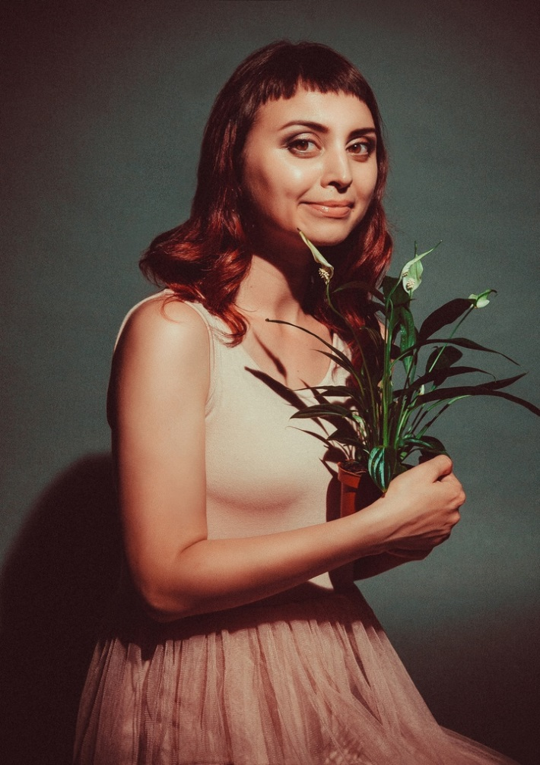
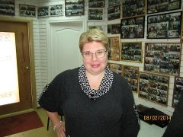
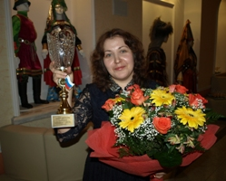
учитель! Это звучит гордо!
Екатерина Коротаева,
учитель русского языка и литературы ГЮЛ № 86
Лариса Стамболиди,
учитель русского языка и литературы СОШ № 78
Ирина Киселева,
учитель русского языка
и литературы СОШ № 97

Slide 11
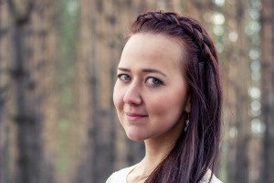
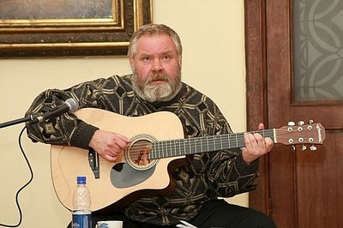
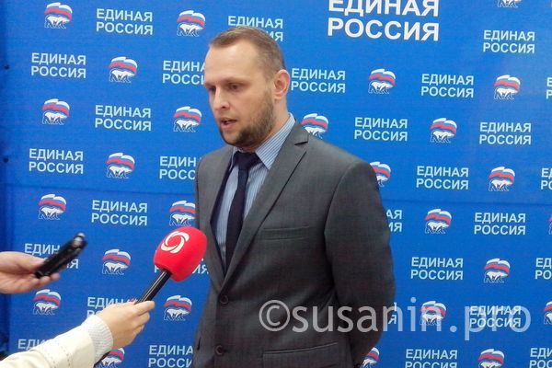
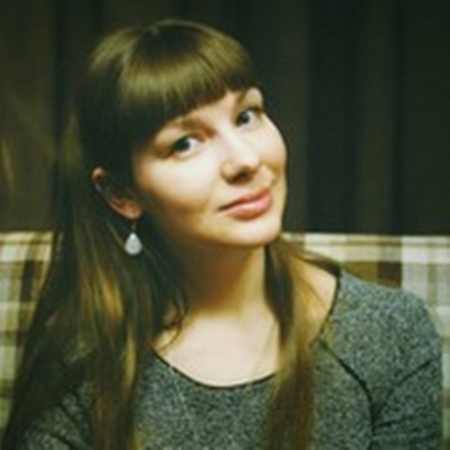
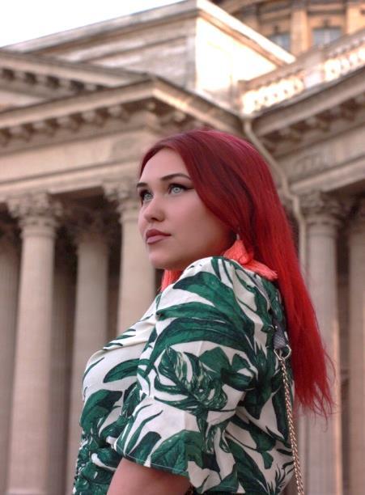
«Поэт есть мир, одним объятый человеком» (В. Гюго)
Сергей
Жилин
Екатерина Растягаева
Ирина Кадочникова
Владислав Шихов
Евгения Игумнова
Татьяна Репина
Дарья Маслеева

Slide 12
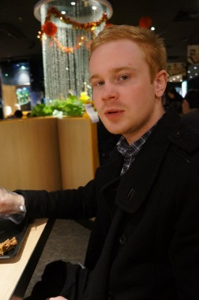
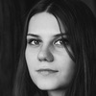
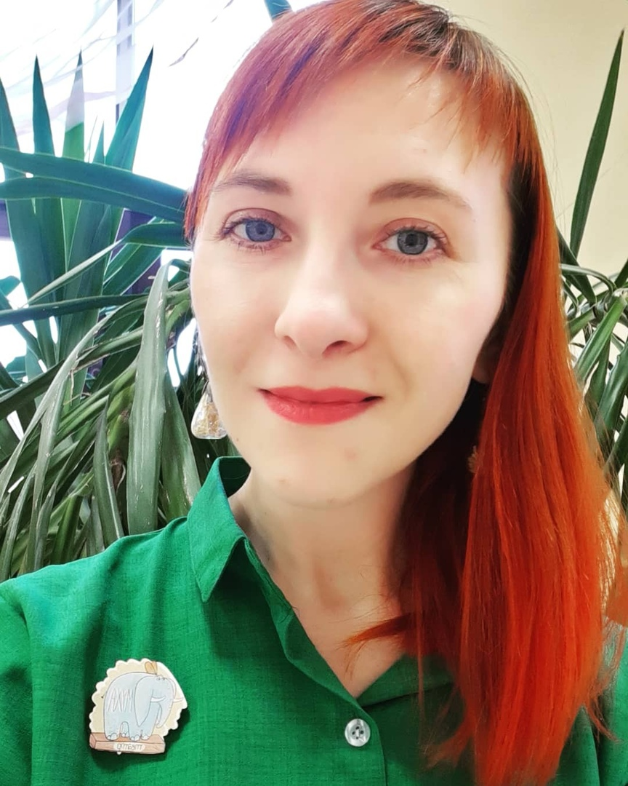
Деятели искусства
Анастасия Павлова, зав. литературной частью театра кукол УР, театральный критик, актриса, поэт (Ижевск)
Наталья Ланская, режиссер документального кино (Петербург)
Евгений Мишахин, студия анимационных фильмов, Пекин

Slide 13
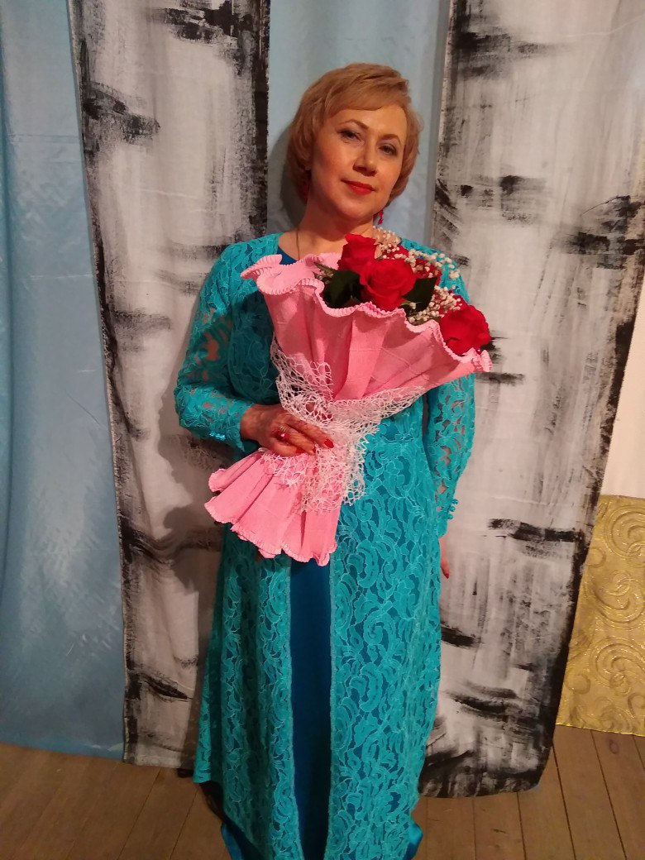
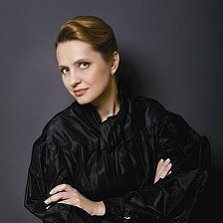
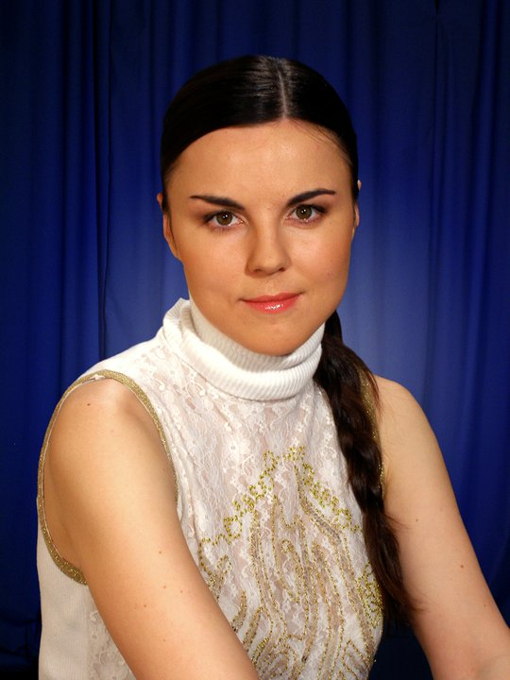
журналисты
Ольга Сорокина, главный редактор радиовещания УР
Влада Одинцова, главный редактор телеканала «Моя Удмуртия», ведущая телепередач
Светлана Белых, диктор телеканала «Моя Удмуртия»

Slide 14
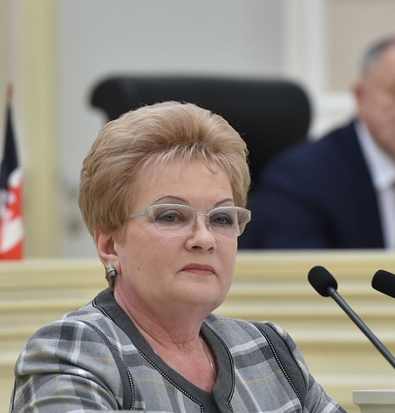
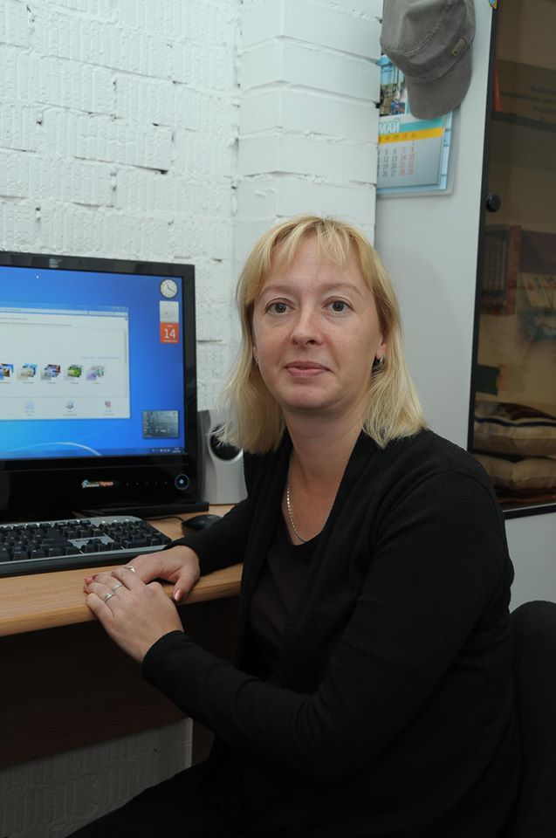
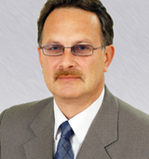
НА ГОСУДАРСТВЕННОЙ СЛУЖБЕ
Сергей Васильев, министр печати и информации УР
Наталья Сударикова, председатель постоянной комиссии Госсовета УР по науке, образованию, культуре и молодёжной политике
Оксана Лукинская, заместитель начальника информационно-аналитического управления администрации г. Ижевска

Slide 15

Наши мероприятия

Slide 16
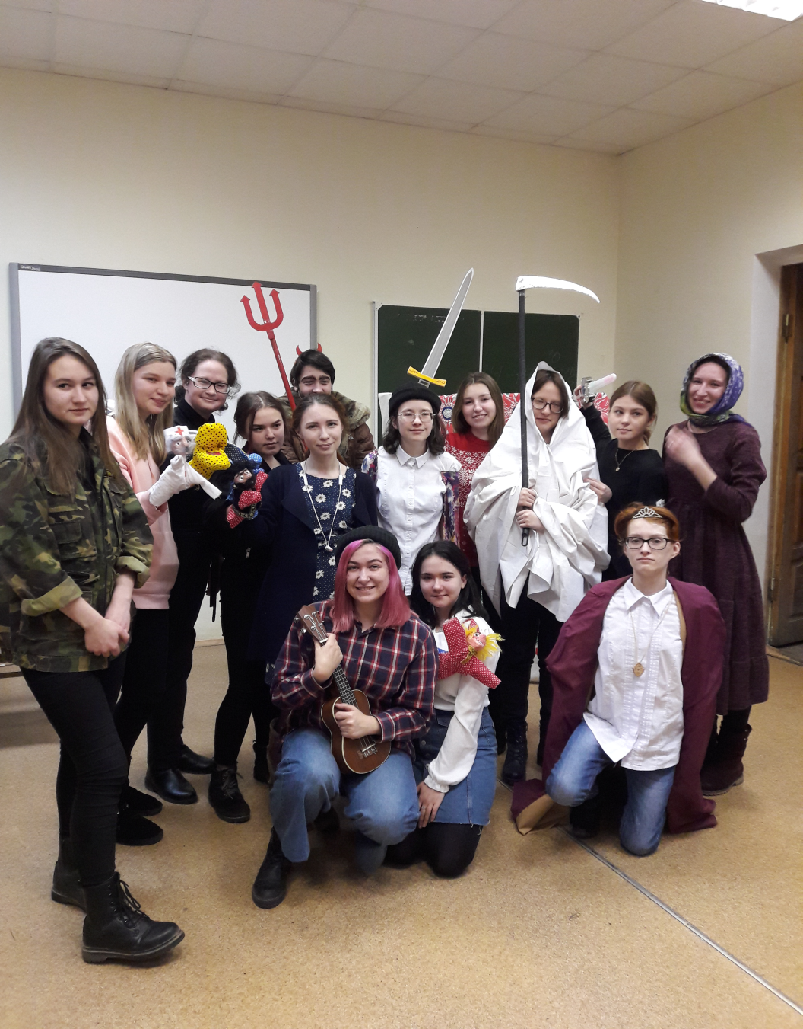
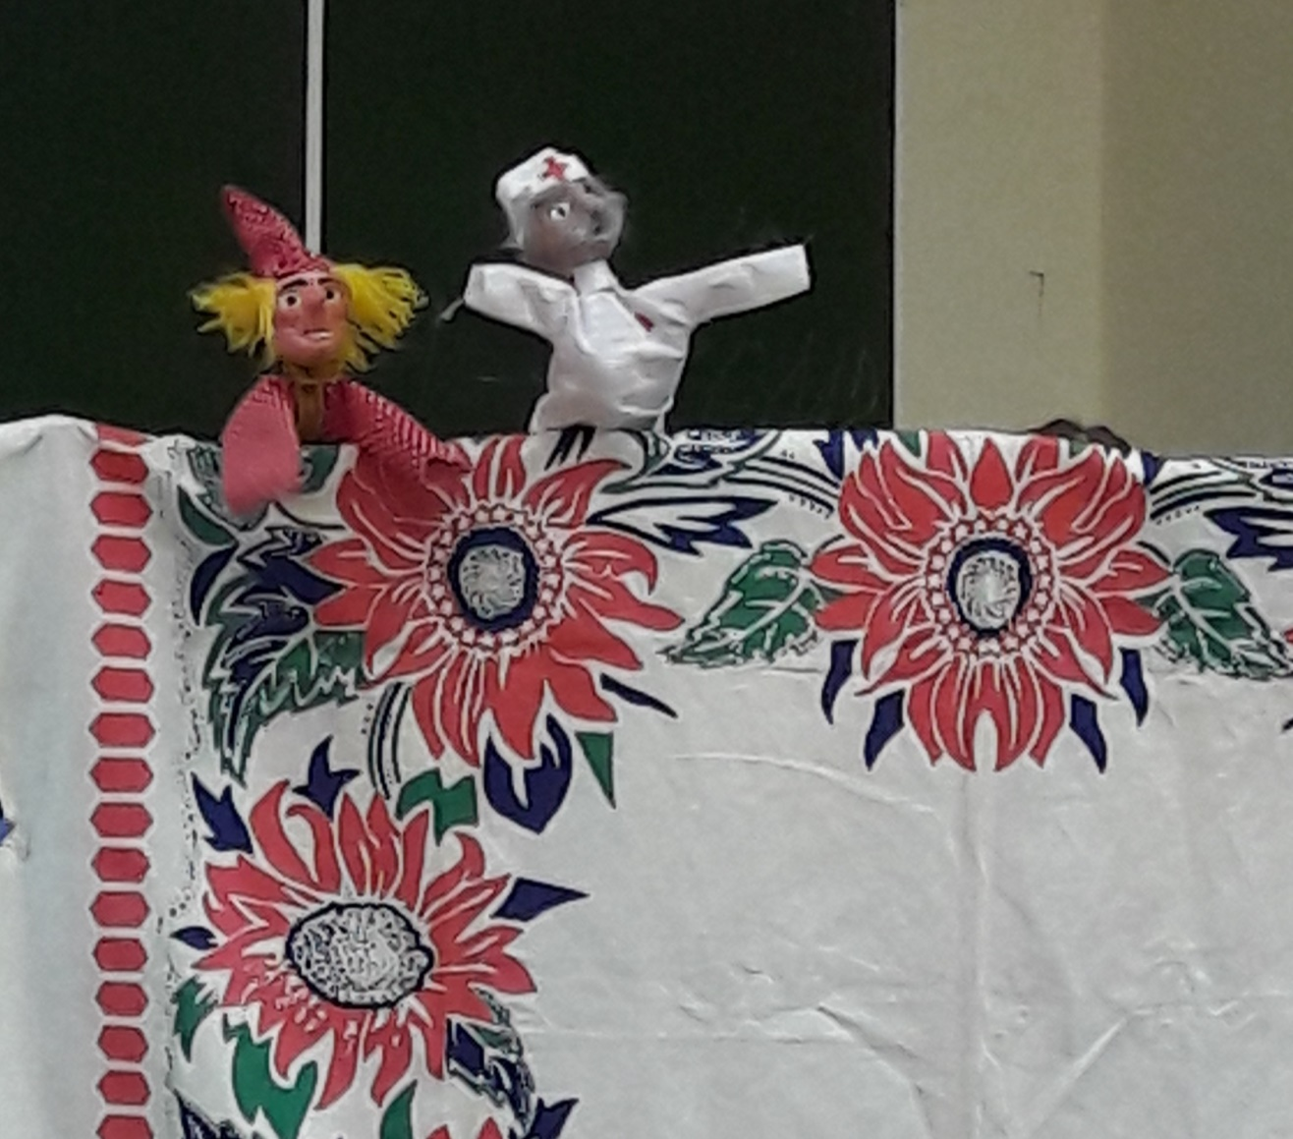
Фольклорный театр

Slide 17
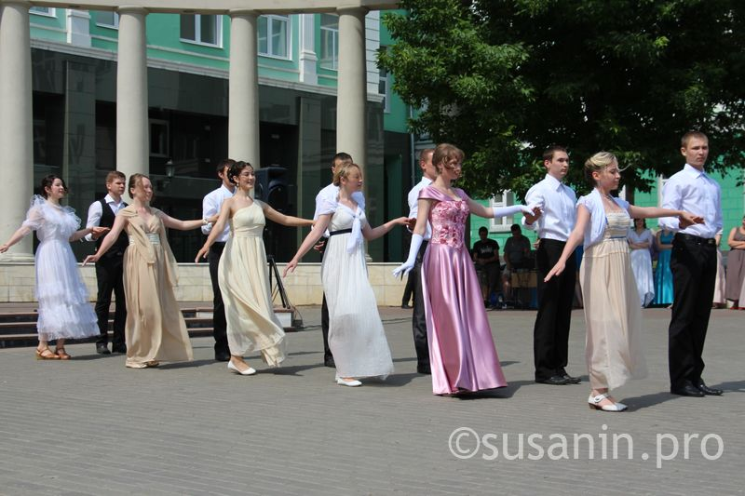
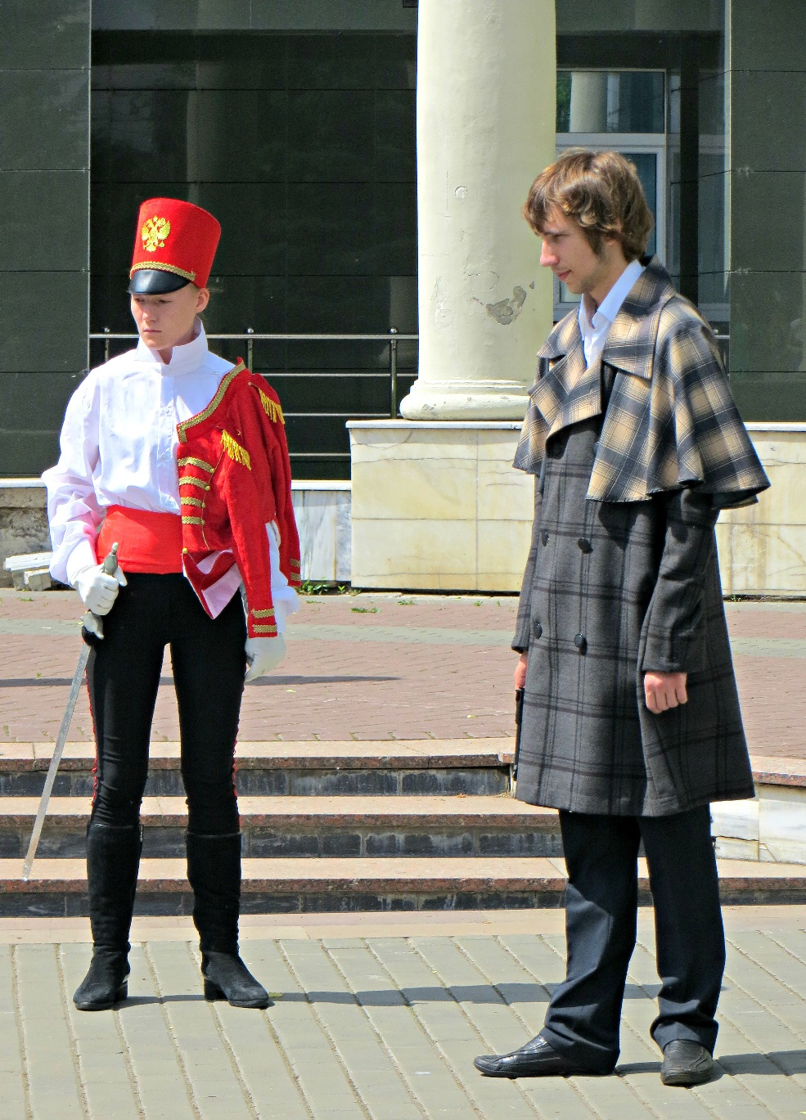
Пушкинский праздник

Slide 18
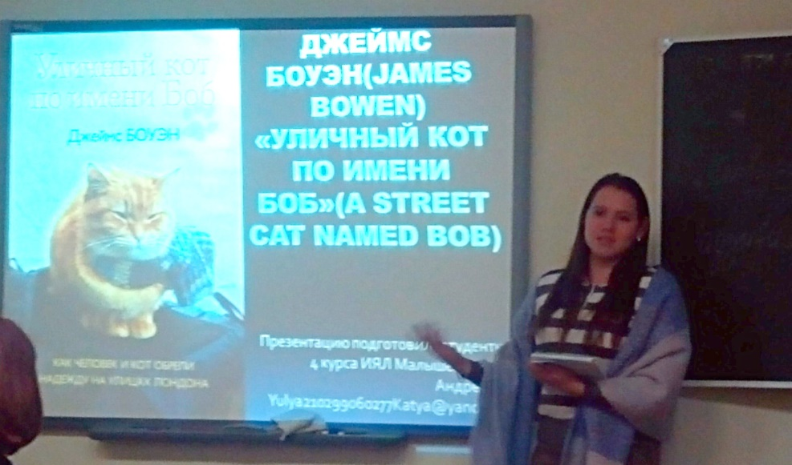
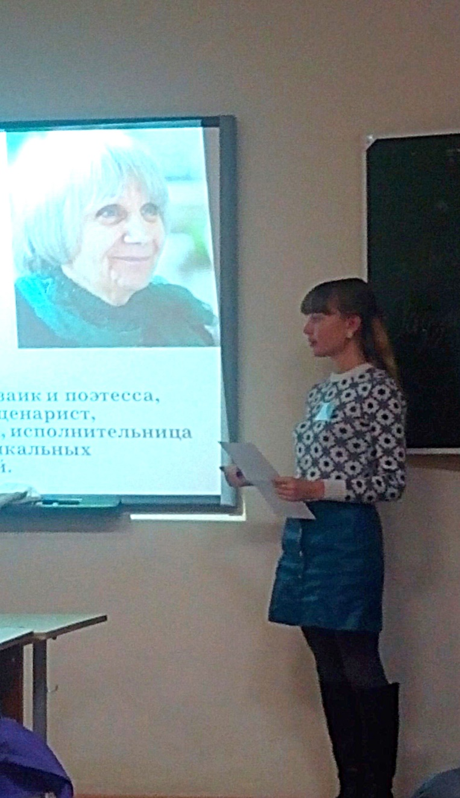
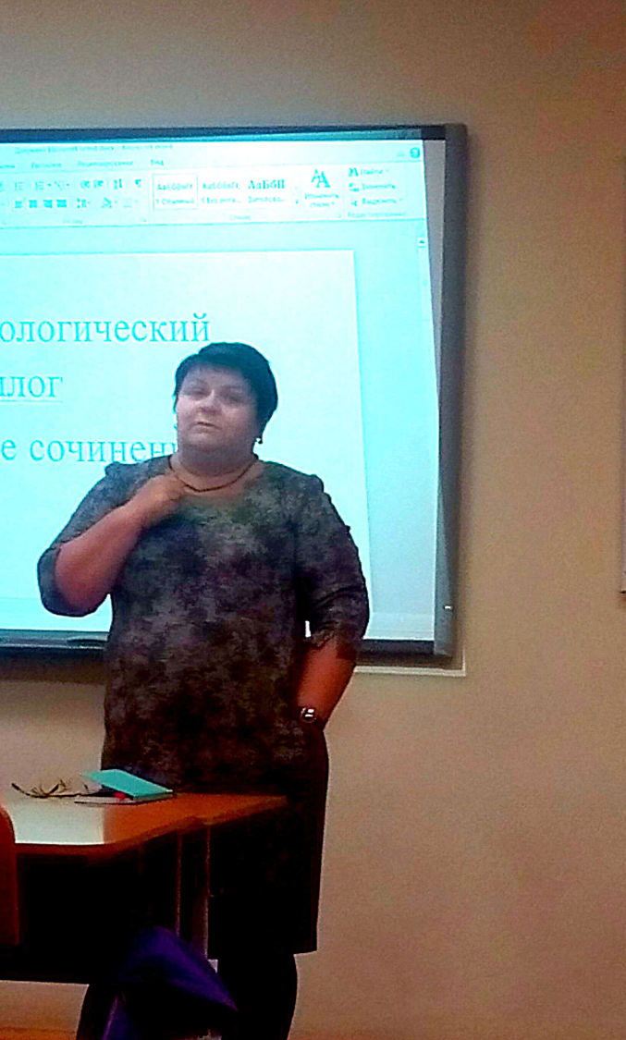
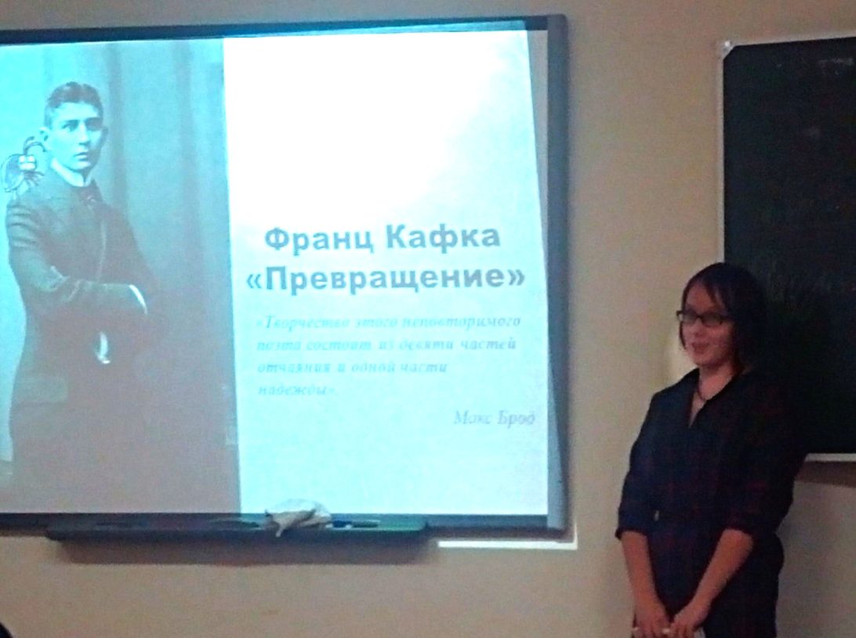
Филологический полилог «Мое сочинение»

Slide 19
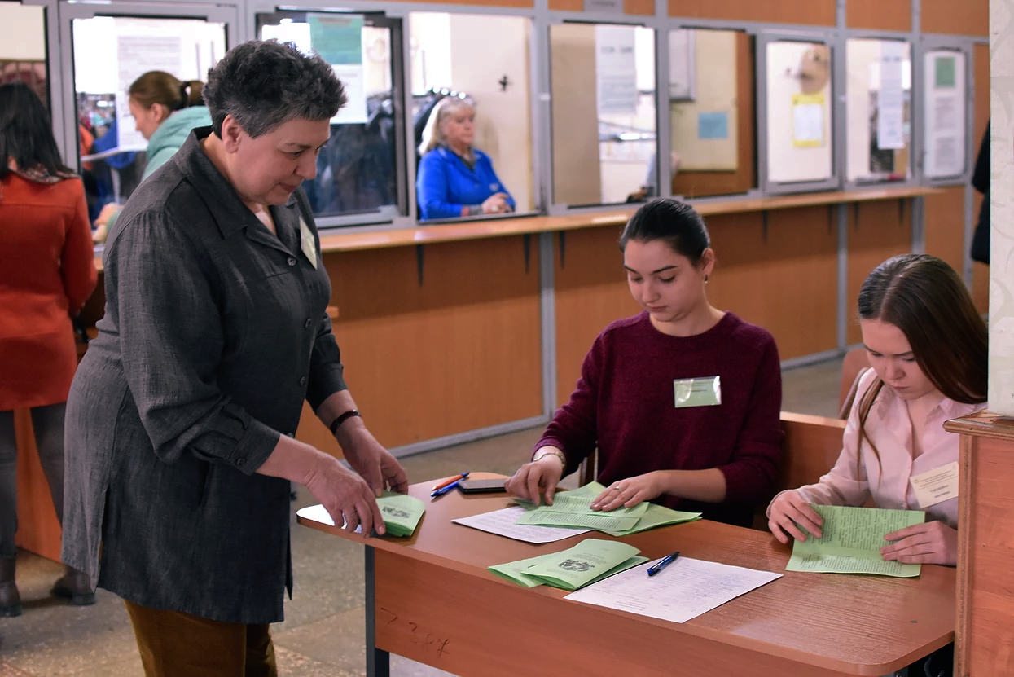
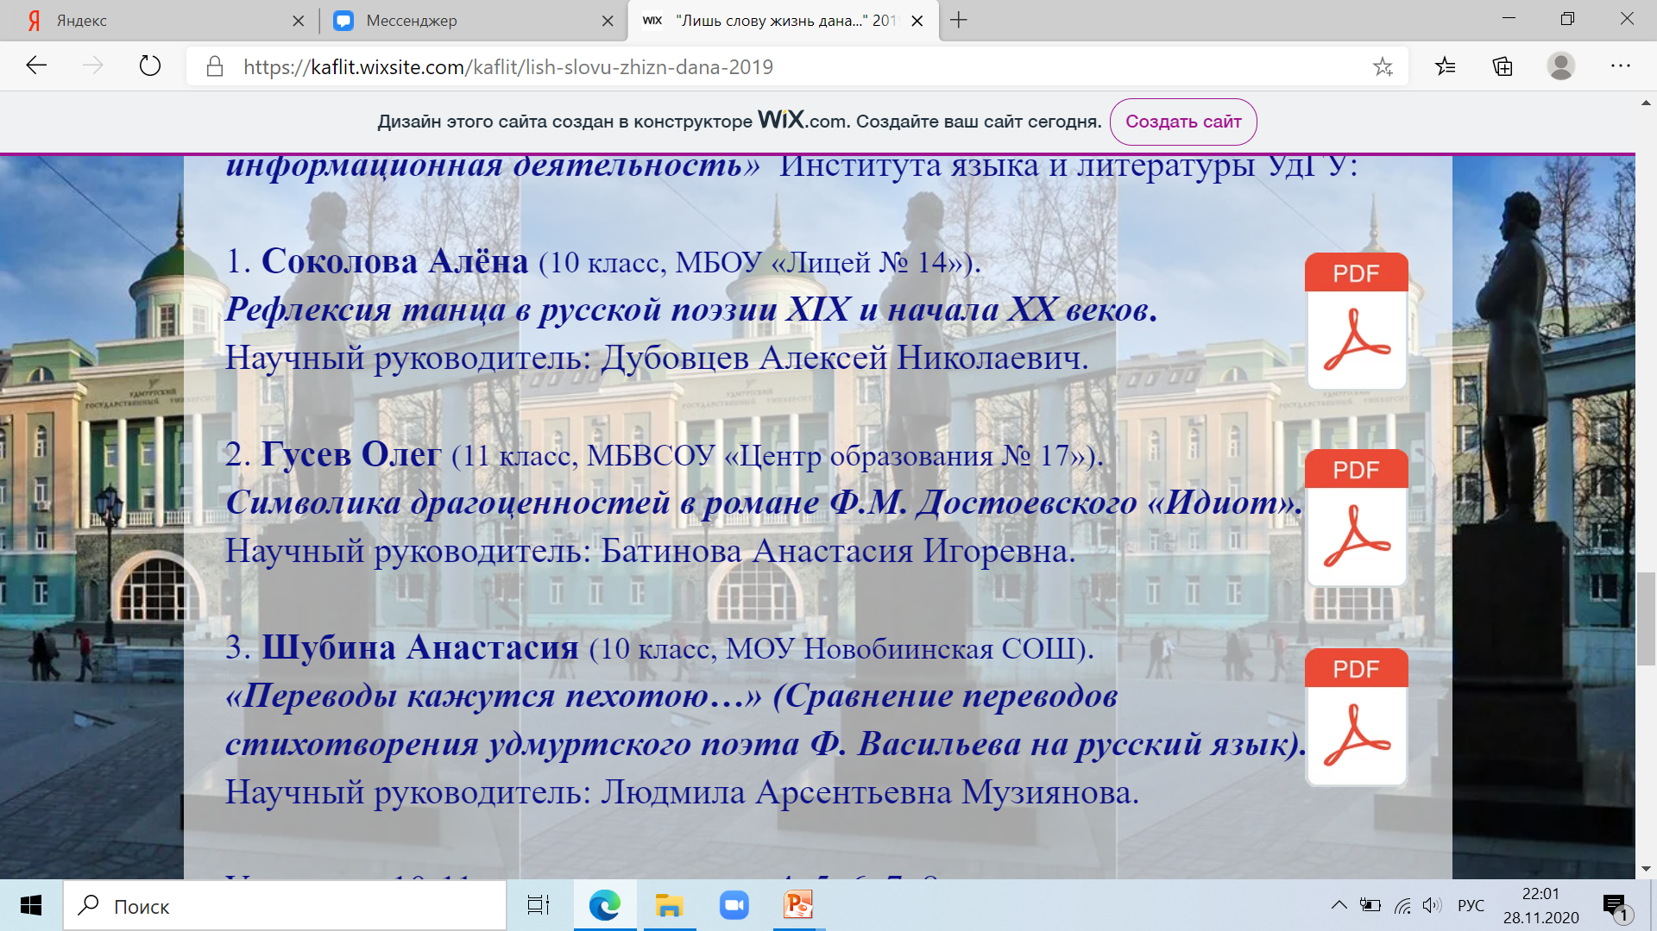
Республиканская конференция школьников "Лишь слову жизнь дана..."

Slide 20
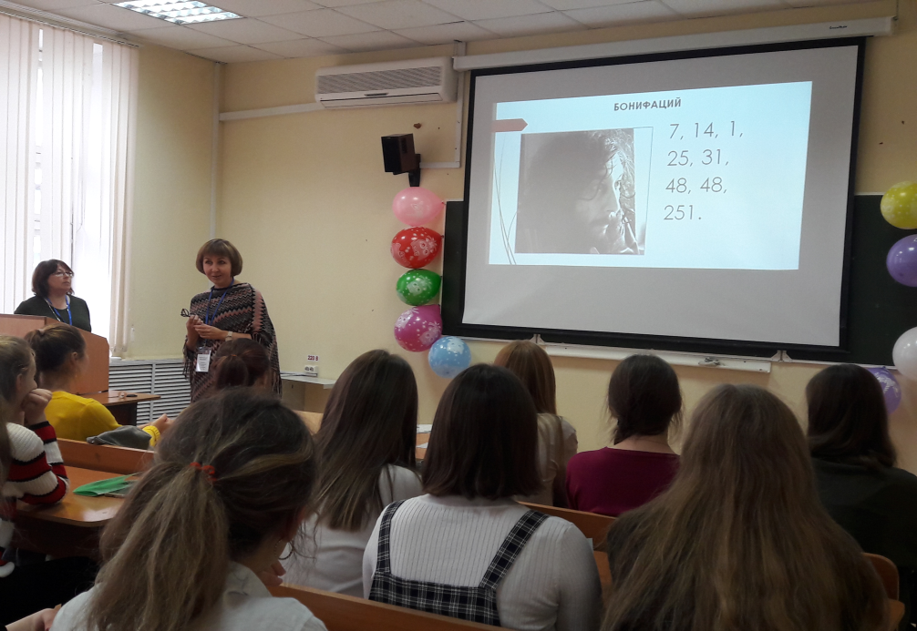
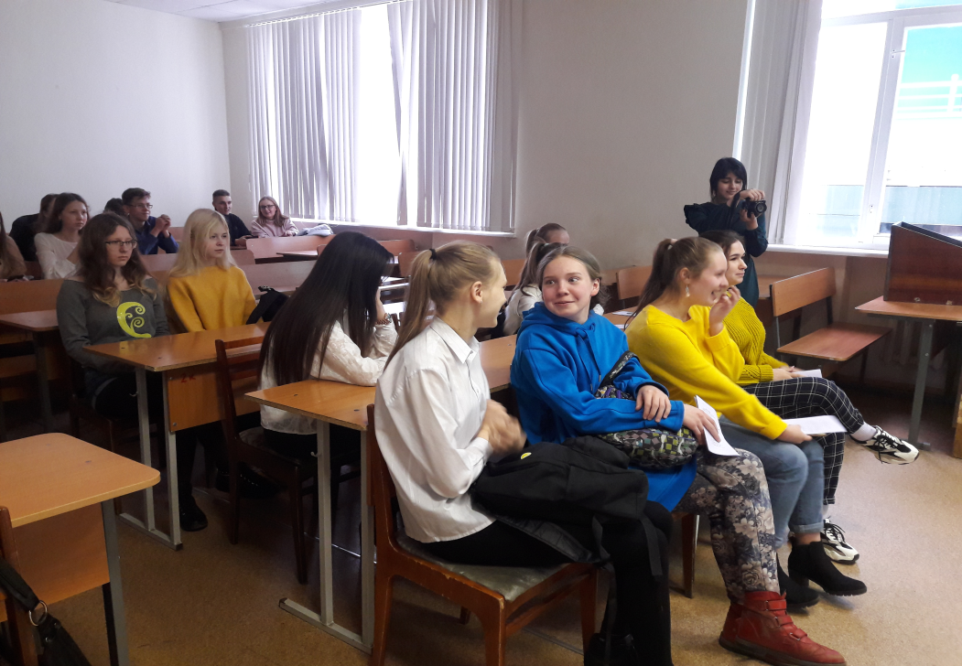
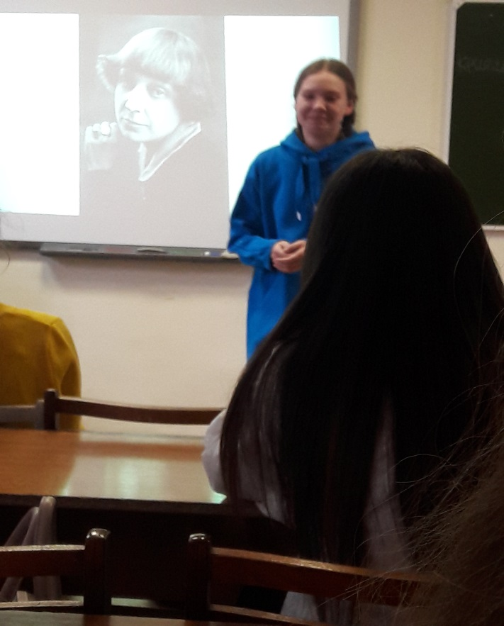
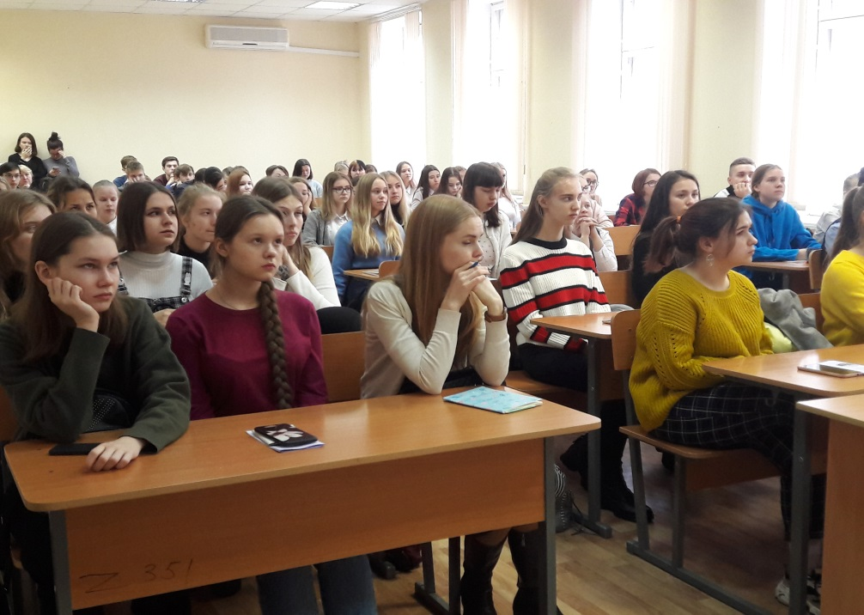
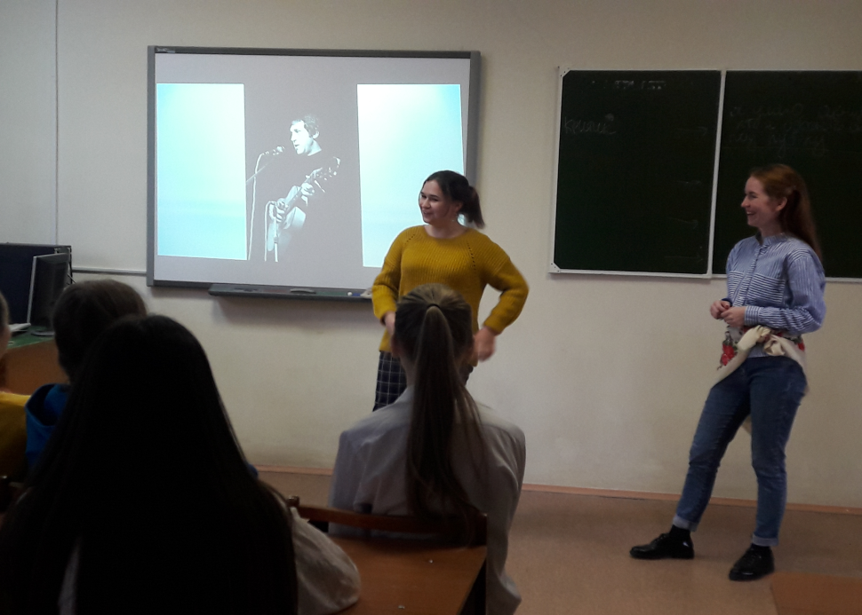
День русской филологии

Slide 21
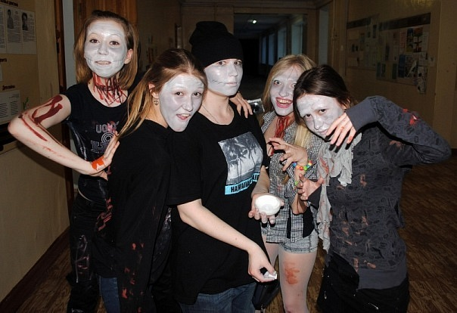
Тематические вечера
Русская литература XX века
Русская литература XVIII века

Slide 22
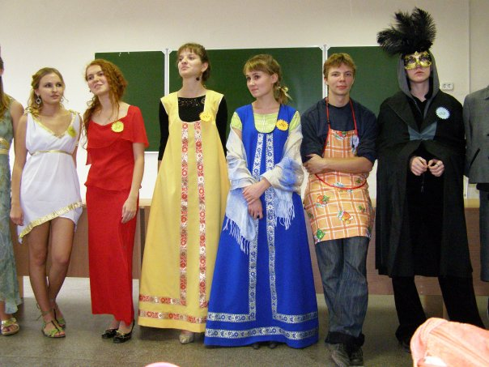
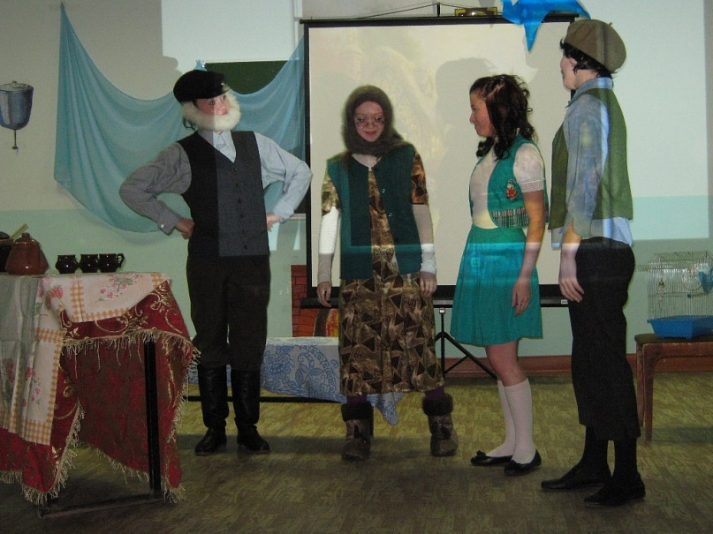
Фольклорный вечер

Slide 23
